Slide 1

Produktpräsentation
CWS
Kompakt-Wechselsystem

Slide 2
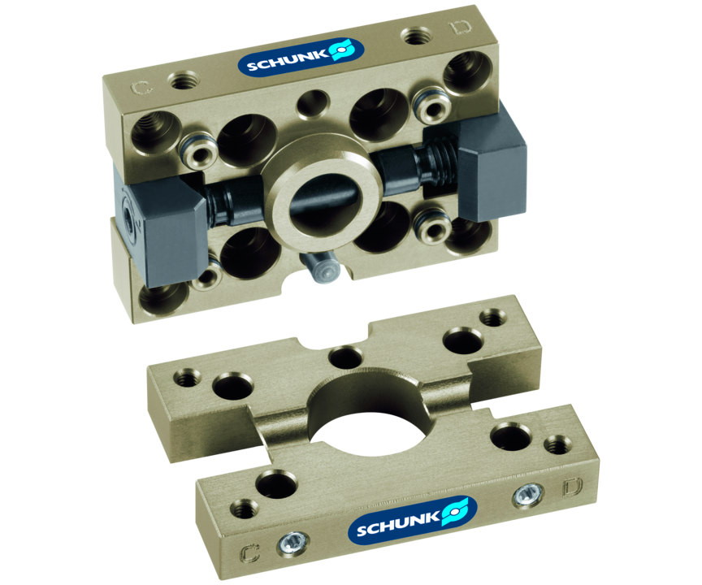
Kompakt-Wechselsystem
Kompaktes, manuelles Wechselsystem mit integrierten Luftdurchführungen für die wichtigsten SCHUNK Greif-und Ausgleichsmodule

Slide 3

Kompakt. Flach. Produktiv.

Slide 4
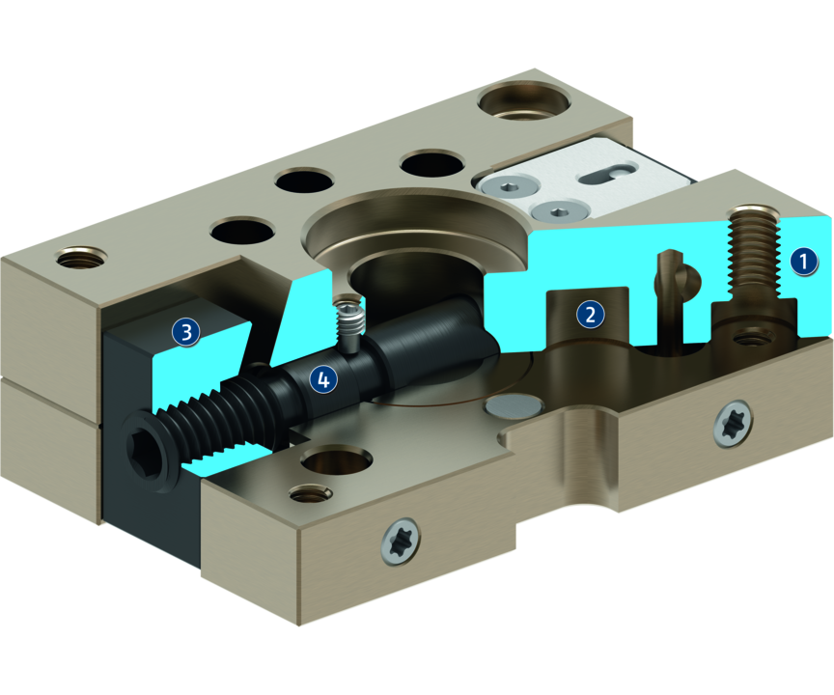
Funktionsprinzip
Funktionsbeschreibung
Das Kompakt-Wechselsystem (CWS) besteht aus einem Wechselkopf (CWK) und einem Wechseladapter (CWA). Der CWK wird mit dem CWA durch zwei über eine Gewindespindel verbundene Klemmbacken formschlüssig verriegelt. Bis zu vier integrierte pneumatische Durchführungen versorgen den Greifer sicher mit Pneumatik.
1
Gehäuse
2
Luftdurchführung
3
Klemmbacke
4
Gewindespindel

Slide 5
Vorteile – Ihr Nutzen
Hohe Produktiviät durch schnellen manuellen Greiferwechsel, vor allem bei kleinen und mittleren Losgrößen
Flach und gewichtsoptimiert durch direkte Montage der Greifer an das Wechselsystem ohne Adapterplatte
Baureihe mit fünf Baugrößen für die optimale Größenauswahl und ein breites Anwendungsspektrum
Integrierte Pneumatikdurchführung zur sicheren Energieversorgung der Greifer
ISO-Flanschbild für die einfache Montage an die meisten Robotertypen ohne zusätzliche Adapterplatten

Slide 6
Technische Daten
Technische Daten Übersicht
Baugröße | Empfohlenes Handlinggewicht | Eigenmasse
 | [kg] | [kg]
50 | 10 | 0.02 .. 0.05
64 | 16 | 0.032 .. 0.075
80 | 20 | 0.045 .. 0.115
100 | 24 | 0.07 .. 0.185
125 | 28 | 0.125 .. 0.32

